Slide 1
INNOWISE · QA / AQA
Какой стек учить
QA/AQA-инженеру
Только Java — или нужен второй язык?
Что реально видно в данных, а что — нет.
1148
n≈95
2023–2026
запросов (вся история)
рабочая выборка*
период данных
* запросы за год, где язык явно назван
05.06.2026

Slide 2
ГЛАВНЫЙ ВЫВОД
Java — да. Но не «только Java»
Учить Java — верно. Второй язык — разумно, но выбор (JS/TS или Python) делается по экосистеме, а не из этих цифр.
Java не падает
Но и не лидирует
Топ-группа спроса, доля стабильна. Ядром оставить.
Java, Python, JS/TS статистически неразличимы — Java не впереди.
Язык вторичен
Второй — по вкусу
4 из 5 запросов вообще не про язык, а про навык автоматизации.
JS/TS (Playwright/веб) или Python (API/data) — данные не выбирают за тебя.
Innowise · Анализ bench-реестра QA/AQA
2

Slide 3
МЕТОДОЛОГИЯ
Что считали и чего данные НЕ говорят
1
Данные
Bench-реестр Innowise: 1148 запросов клиентов (2023–2026) и 104 AQA-инженера на бенче. Это пайплайн одной компании, не «весь рынок».
2
Рабочая выборка мала
Язык назван лишь в 21% запросов. После среза «свежие + с языком» остаётся n≈95. Тонкие срезы — единицы (немецкий 21, Junior 4).
Чего по этим данным утверждать НЕЛЬЗЯ
• ранжировать Java / Python / JS-TS между собой — разница в пределах погрешности (±10 п.п.); • делать точные выводы о трендах по времени — старые тикеты заполнены беднее (артефакт тегирования); • опираться на тонкие срезы (немецкий, грейды, Kotlin) — там единицы наблюдений.
Innowise · Анализ bench-реестра QA/AQA
3

Slide 4
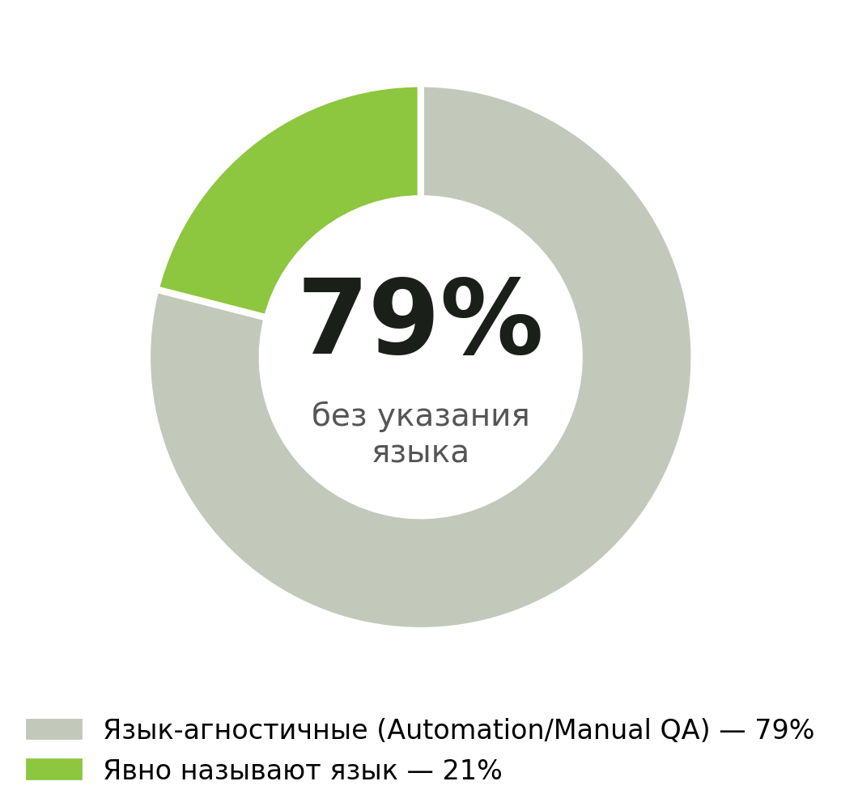
САМЫЙ НАДЁЖНЫЙ ФАКТ
Спрос почти не про язык
Что это значит
79% запросов называют не язык, а вид работы: «Automation QA», «Manual QA», инструмент или домен. Это вывод на полной выборке (n=1148) — поэтому надёжный. Практический смысл: умение автоматизировать (фреймворк, SQL, API, CI) ценится выше, чем конкретный язык. Язык — инструмент под задачу.
Innowise · Анализ bench-реестра QA/AQA
4

Slide 5
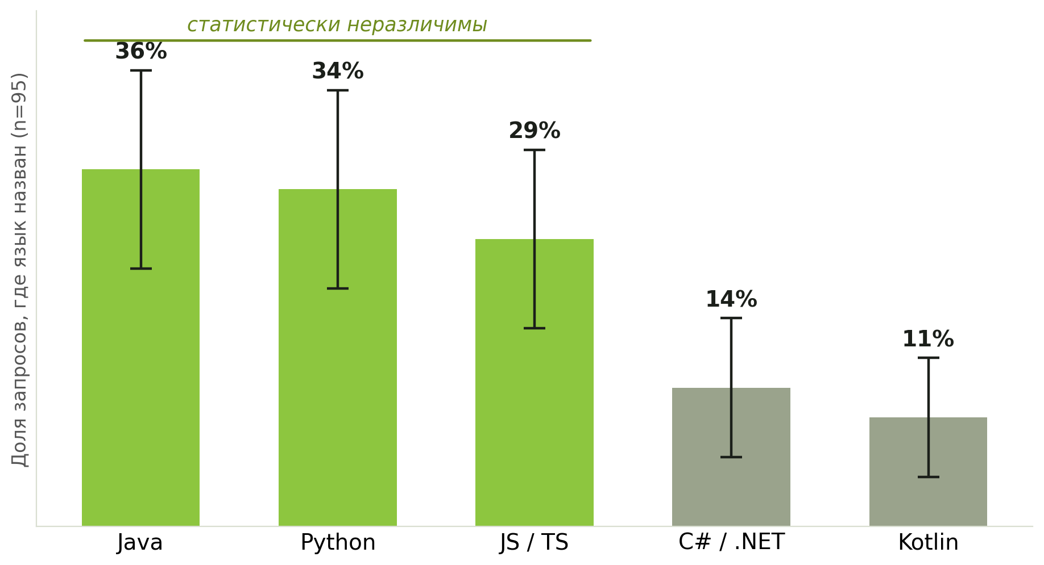
ЯЗЫКИ
Тройка лидеров неотличима друг от друга
Как читать
Усы — 95% доверительный интервал. Java, Python, JS/TS — интервалы перекрываются: ранжировать их нельзя, это один тир. C# / Kotlin — заметно ниже, нишевые. Вывод: моноязык покрывает ~⅓ языковых запросов из трёх равных.
Innowise · Анализ bench-реестра QA/AQA
5

Slide 6
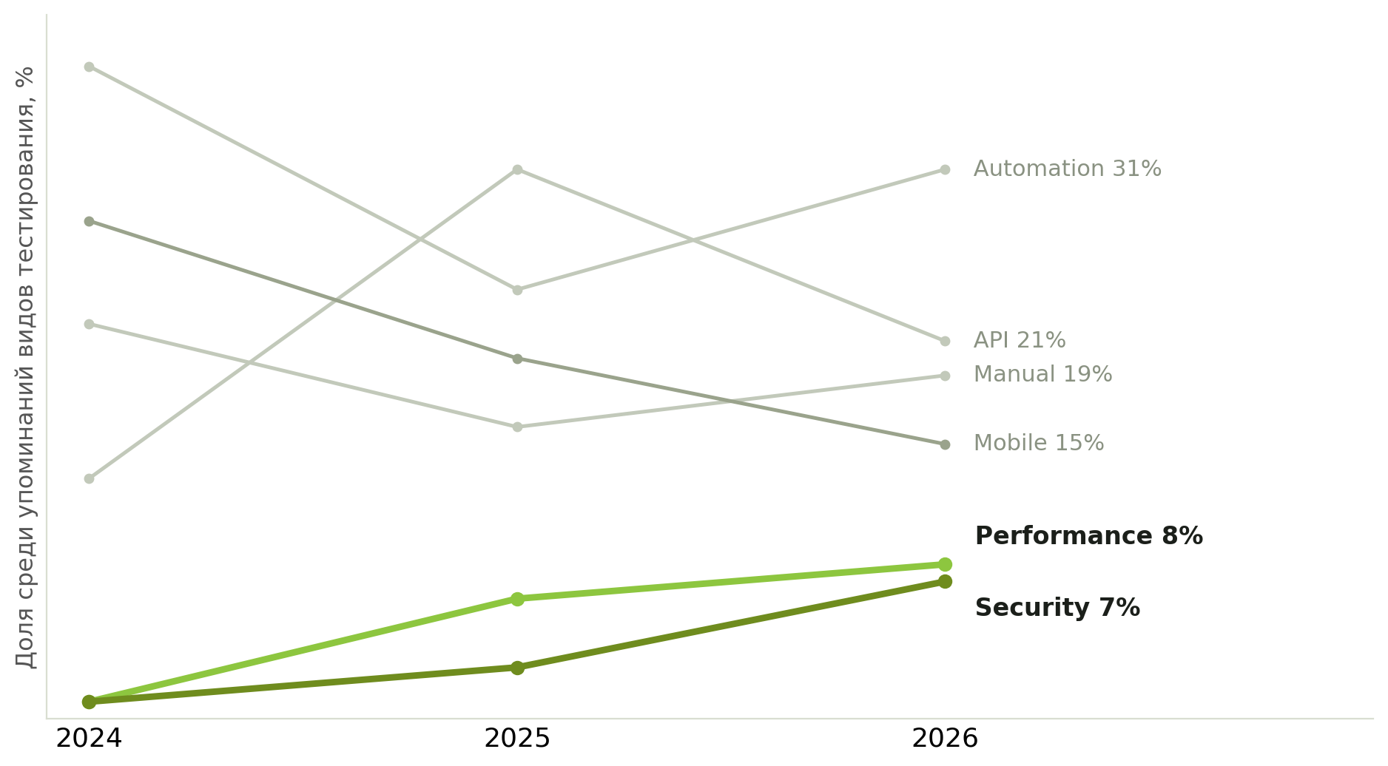
ВИДЫ ТЕСТИРОВАНИЯ
Что стабильно, а что появляется
Что реально видно
▲ Performance и Security — с нуля до 7–8%. Новые специализации. ▼ Mobile — доля снижается. ▬ Automation / Manual — стабильно ~60/40 в пользу авто (давно, не «рост»). ✕ Accessibility — спроса нет (нули). Числа малы (Perf 25, Sec 15) — сигнал, не доказательство.
Доля внутри тикетов, где вид указан (нормировка убирает перекос: старые тикеты тегированы беднее). 2023 исключён — всего 11 упоминаний.
Innowise · Анализ bench-реестра QA/AQA
6

Slide 7
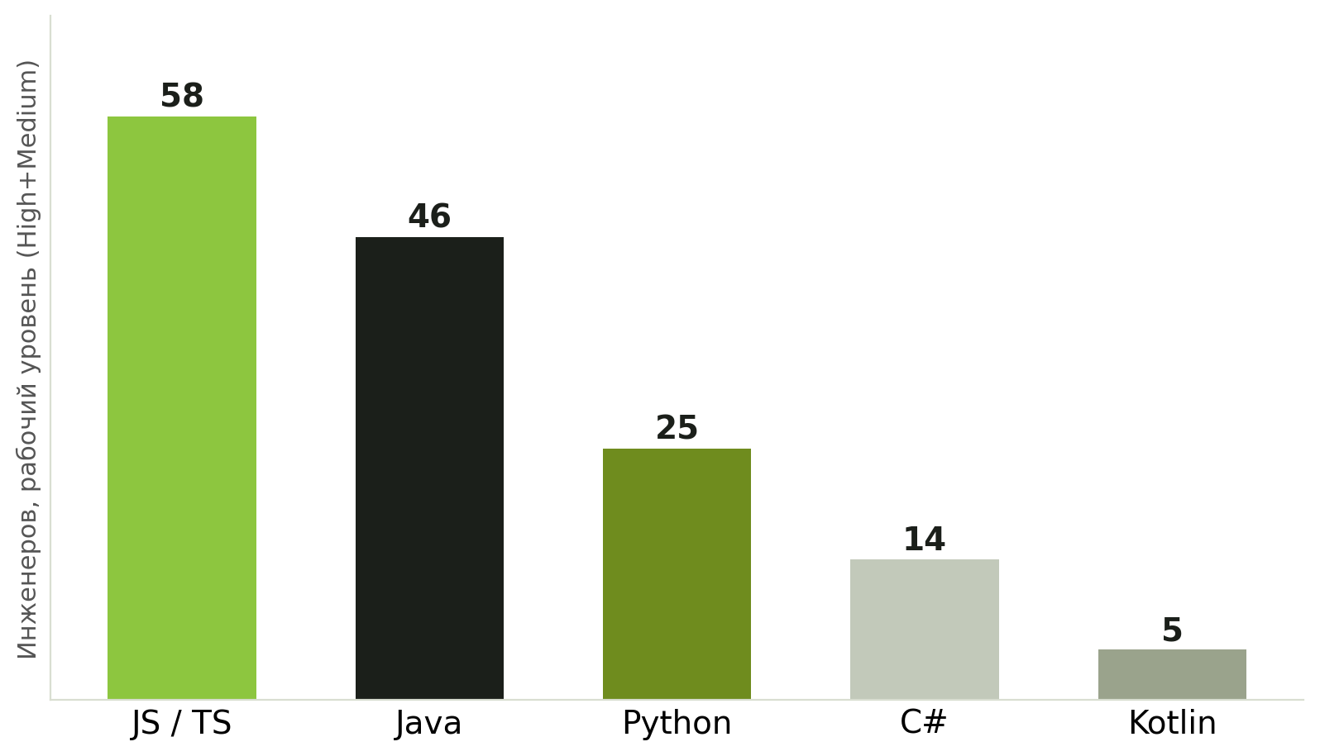
ПРЕДЛОЖЕНИЕ
Чем владеет команда на бенче
83%
AQA-инженеров владеют двумя и более языками
Типичный реальный стек:
Java + JS/TS + Python.
Полиглотизм — норма, а не исключение.
Рабочий уровень = High + Medium (Low и «на проверке» исключены). На бенче JS/TS впереди Java по реально применимому навыку.
Innowise · Анализ bench-реестра QA/AQA
7

Slide 8
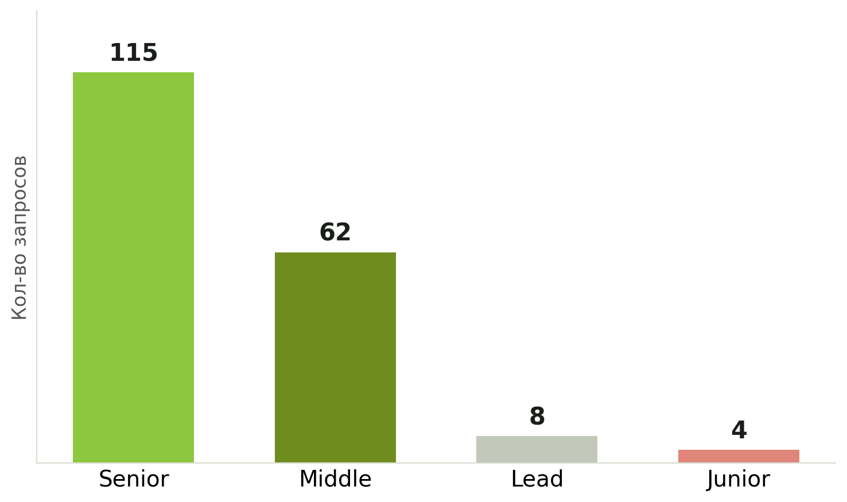
КОГО БЕРУТ
Грейды и английский
Языки
B2
английский — самый частый
порог в запросах (надёжно)
Немецкий — встречается, но всего в 21 запросе. Возможный бонус, но как тренд — не доказательство.
Тренд понятен — берут опытных (Senior/Middle), джунов почти нет. Но абсолютные числа малы — точные доли не выводим.
Innowise · Анализ bench-реестра QA/AQA
8

Slide 9
ПОМИМО ЯЗЫКА
Обязательный фундамент AQA
SQL / Базы данных
Проверка данных в БД — встречается в запросах чаще любого языка.
REST / API + Postman
Тестирование бэкенда и интеграций; базовый навык для любого стека.
Selenium / Playwright
Веб-автоматизация. Selenium — классика, Playwright — современный выбор.
Git + CI/CD
Версионирование и автозапуск тестов — ожидается по умолчанию.
Docker (минимум)
Поднять окружение, запустить тесты в контейнере.
Innowise · Анализ bench-реестра QA/AQA
9

Slide 10
SOFT SKILLS
Что ценят кроме кода
1
2
3
Английский B2+
Коммуникация
Работа с требованиями
Бенч продаётся «лицом»: созвоны, интервью с клиентом — без языка не продают.
Обсудить требования, задать вопросы, защитить баг — ежедневно с заказчиком.
Понять и уточнить ТЗ, найти противоречия раньше, чем баг уйдёт в прод.
4
5
6
Самоорганизация
Гибкость
Обучаемость
Удалёнка и несколько проектов: дисциплина и self-management обязательны.
Готовность ко 2-му проекту, иногда вечерним/ночным сменам — плюс при продаже.
Стек меняется (Playwright, Perf/Security): важно быстро осваивать новое.
Innowise · Анализ bench-реестра QA/AQA
10

Slide 11
ОТВЕТ НА ВОПРОС
Только Java или Java + второй язык
Только Java
Java + второй язык
+ Java стабильна, входит в топ-группу + глубокая экспертиза в одном стеке − Java не лидирует — закрывает ~⅓ языковых запросов из трёх равных − мимо Playwright-стека (он JS-родной) − на бенче ты как все, кто на Java
+ закрываешь два из трёх равных тиров + полиглот — как 83% бенча, продаёшься легче + JS/TS открывает Playwright; Python — API/data − больше учить на старте − выбор языка данные не решают — решает экосистема и твой интерес
Рекомендация: сначала Java + база (SQL/REST) + English B2. Второй язык — позже и по экосистеме: JS/TS под веб/Playwright, Python под API/data.
11

Slide 12
ДОРОЖНАЯ КАРТА
План обучения для трейни
СЕЙЧАС
ПАРАЛЛЕЛЬНО
ШАГ 2
ШАГ 3
ОПЦ.
1
2
3
4
5
Добить базу
English до B2
Второй язык
DevOps-минимум
Узкая ниша
Java + Selenium + JUnit, SQL, REST/API, Git. Это уже продаёт.
Самый частый порог в запросах — язык идёт фоном с первого дня.
JS/TS (под Playwright/веб) или Python (под API/data) — по интересу.
Docker и CI/CD: поднять окружение, гонять тесты в пайплайне.
Performance или Security — растущие специализации, выше ставка.
Innowise · Анализ bench-реестра QA/AQA
12

Slide 13
ИТОГ
Java — да. Но не только Java.
Java не падает — оставляй ядром. Но она не лидирует: тир с Python и JS/TS неразличим.
4 из 5 запросов вообще не про язык → вкладывайся в AQA-навык (SQL, API, фреймворки) + English B2.
Второй язык полезен, но данные не выбирают: JS/TS под Playwright/веб, Python под API/data.
Из растущего — Performance и Security (с нуля). Mobile проседает, Accessibility — нет спроса.
Данные — пайплайн Innowise, рабочая выборка n≈95: выводы индикативные, направление, а не точные доли.
На этой неделе: продолжить Java + SQL/REST, начать ежедневный английский, присмотреть второй язык.

